Slide 1
第二回補足

Slide 2
四則演算子
和：+
差：-
積：*
商：/
余剰：%
べき乗：**

Slide 3
Print関数発展
https://note.nkmk.me/python-print-basic
このページにわかりやすくまとめてくれています。是非一読を！！
※特に複数変数や文字列に変数を埋め込むのはよく使います。

Slide 4
input使い方
#質問したいとき（テキストを表示したい）
val = input("質問文:")
print(val)
#データ型を指定する
#この場合はint型
num = int(input("favorite number?:"))
print(num)

Slide 5
Input使い方
他の詳しい処理は以下のページでご確認を
https://note.nkmk.me/python-input-usage/
※split()でリストlistとして取得←必読です！！

Slide 6
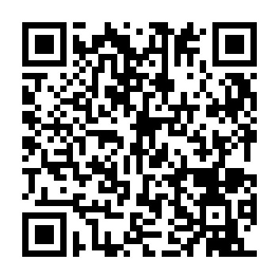
第２回感想

